Slide 1

基本的安全协议

Slide 2
3.1 秘密分割
设想你已发明了一种新的调味料，你只能告诉最信赖的雇员各种成分准确的调合，但如果他们中的一个背叛到对手方时怎么办呢？这种情况就要求秘密分割。
  （1）Trent产生一随机比特串R。
  （2）Trent用R异或M得到S：M ⊕ R = S
  （3）Trent把R给Alice，将S给Bob。
  （4）重构消息：Alice和Bob将他们的消息异或就可得到此消息R ⊕ S = M.
  如何在多个人中分割一消息 ？
  秘密分割的缺点是什么?

Slide 3

3.2 秘密共享
秘密共享
  是一种将秘密分割存储的密码技术，目的是阻止秘密过于集中，以达到分散风险和容忍入侵的目的，是信息安全和数据保密中的重要手段。
背景
  重要的秘密不能都由一个人管理，势必造成权力过于集中
  比起相信一个人更容易相信多数人
秘密共享
  把一个秘密消息分成n块，分割给n个参与者
  每个参与者只拥有其中的一块
  只有所有消息块组合在一起才能恢复秘密
  每一块对其拥有者来说是没用的.

Slide 4

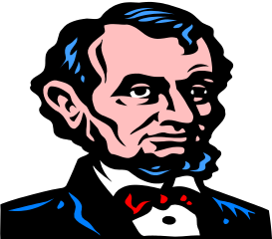


秘密共享
s₁
s₂
s₃
… shares …
s_{n-1}
s_{n}
1
2
t-1
t
… Key Holes…
1
2
3
… parties …
n-1
n

Slide 5
秘密共享
有缺陷的秘密共享方案
简单秘密共享方案(秘密分割)
  秘密 s = b₁ ⊕ b₂ ⊕ … ⊕ b_{n-1} ⊕ b_{n}
  1) 选择随机数 b₁,….,b_{n-1}
  2) 计算 b_{n} = b₁ ⊕ b₂ ⊕ … ⊕ b_{n-1} ⊕ s
Flawed
password
pa
ss
wo
rd
N个消息块组合在一起才能恢复秘密 s (不健全)

Slide 6
门限秘密共享
方案
  假设公司的董事会想保护饮料的配方.该公司总裁应该能够在需要时拿到配方，但在紧急的情况下，12位董事会成员中的任意3位就可以揭开配方。
  这可以通过一个秘密共享方案实现 t = 3 、 n = 15,其中3股给总统，1股给其他每个董事会成员
安全问题
  机密性:抵抗任何不当行为
  强健性：对任何可能出现的错误的可靠性

Slide 7


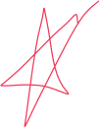


门限秘密共享
(t, n) 秘密共享(t<n)
  秘密K 被拆分为n 个份额的共享秘密
  利用任意 t（2≤t≤n）个或更多个共享份额就可以恢复秘密 K
  任何t – 1或更少的共享份额是不能得到关于秘密K的任何有用信息
  强健性：暴露一个份额或多到t – 1个份额都不会危及密钥，且少于 t – 1个用户不可能共谋得到密钥，同时若一个份额被丢失或损坏，还可恢复密钥
  Shamir 秘密共享, Blakley 秘密共享

Slide 8










Shamir秘密共享
(t, n) 秘密共享
  秘密信息 K
  把一个信息（秘密地秘方，发射代码等）分成 n部分(P₁,…,P_{n})，每部分叫做它的“影子”或共享
  使用 t-1次任意系数的随机多项式
  Step 1. 构造多项式：交易商选择了一个共享秘密, K ( < p : 随机素数) 为常数项， F(x) = K + a₁x + a₂x² + … + a_{t-1}x^{t-1} mod p 为 t-1 次任意系数的随机多项式。
  Step 2. 秘密分割：分配 Ki=F(Xi) (Xi=1,…,n) 安全共享 P_{i}。(接着销毁K和所有系数a1…) (Xi,Ki)
  Step 3. 秘密重构：当 t 共享 Λ=(K₁, K₂,…,K_{t}) 其中 n 是给定的, 两种方式可以重构秘密

Slide 9
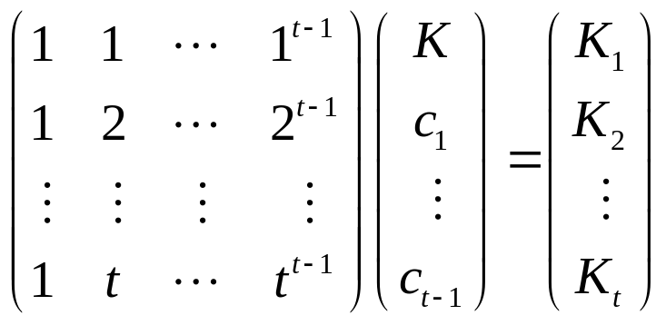
Shamir秘密共享
(t, n) 秘密共享
  1. 假定方程为
  F(x) = K + c₁x + c₂x² + … + c_{t-1}x^{t-1} mod p
  这些线性方程有t个未知数K 、a₁ 、a₂、 … a_{t-1} ,因此t个秘密共享可以构造t个具有相同未知数的方程来求解：

Slide 10
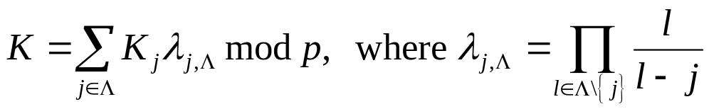



Shamir秘密共享
(t, n) 秘密共享
2. 任意t个参与者出示他们的子秘密，从而有t个点对(1, K1), (2, K2),…, (t, Kt), 用拉格朗日差值多项式方案恢复K。

Slide 11



Shamir秘密共享
例如：
  (3,5) 秘密共享
  K=11, p=17
  构造 2次随机多项式
    F(x) = K + a₁x + a₂x² mod p
  a₁=8, a₂=7
    F(x) = 11 + 8x + 7x² mod 17
  秘密分割
    K₁ = F(1) = 7×1² + 8 ×1 + 11 ≡ 9 mod 17
    K₂ = F(2) = 7×2² + 8 ×2 + 11 ≡ 4 mod 17
    K₃ = F(3) = 7×3² + 8 ×3 + 11 ≡ 13 mod 17
    K₄ = F(4) = 7×4² + 8 ×4 + 11 ≡ 2 mod 17
    K₅ = F(5) = 7×5² + 8 ×5 + 11 ≡ 5 mod 17
    （K₁, K₂, K₃, K₄, K₅ ）=(P₁,…,P₅)

Slide 12



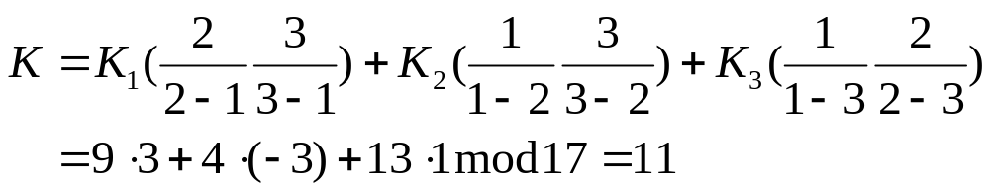
Shamir秘密共享
方法一：解方程恢复秘密：
  由 K₂, K₃, K₄, 我们可以得到 K = 11
  a ×2² + b ×2 + K ≡ 4 mod 17
  a ×3² + b ×3 + K ≡ 13 mod 17
  a ×4² + b ×4 + K ≡ 2 mod 17
  解 3个变量的多项式方程 获得 K.
  方法二：利用拉格朗日插值
For Λ=(K₁, K₂,K₃)

Slide 13
Shamir秘密共享
方法一：解方程恢复秘密：
  由 K₂, K₃, K₄, 我们可以得到 K = 11
  a ×2² + b ×2 + K ≡ 4 mod 17
  a ×3² + b ×3 + K ≡ 13 mod 17
  a ×4² + b ×4 + K ≡ 2 mod 17
  解 3个变量的多项式方程 获得 K.
  方法二：利用拉格朗日插值
For Λ=(K₁, K₂,K₃)

Slide 14
3.3 阈下信道
假设Alice和Bob被捕入狱。他将去男牢房，而她则进女牢房。看守Walter愿意让Alice和Bob交换消息，但他不允许他们加密。Walter认为他们可能会商讨一个逃跑计划，因此，他想能够阅读他们说的每个细节。
Alice和Bob建立一个阈下信道，即完全在Walter视野内的建立的一个秘密通信信道。通过交换完全无害的签名的消息，他们可以来回传送秘密信息，并骗过Walter，即使Walter正在监视所有的通信。

Slide 15
阈下信道
简易的阈下信道（缺点是无密钥）
  可以是句子中单词的数目。句子中奇数个单词对应“1”，而偶数个单词对应“0”。
  可以是一幅画。如一棵苹果树，苹果的个数代表一定的约定
Gustavus Simmons发明了传统数字签名算法中阈下信道的概念。Walter看到来回传递的签名的无害消息，但他完全看不到通过阈下信道传递的信息。

Slide 16
使用阈下信道的基本过程
（1）Alice产生一个无害消息，最好随机；
（2）Alice对这个无害信息这样签名，用与Bob共享的秘密密钥，她在签名中隐藏她的阈下信息；
（3）Alice通过Walter发送签名消息给Bob；
（4）Walter读这份无害的消息并检查签名，没发现什么问题，他将这份签了名的消息传递给Bob；
（5）Bob检查这份无害消息的签名，确认消息来自于Alice；
（6）Bob忽略无害的消息，而用他与Alice共享的秘密密钥，提取阈下消息。

Slide 17
基于ElGamal数字签名的阈下信道
  公钥：素数p，g<p, y=g^{x} (mod p),
  私钥： x<p
  签名：搜索选择适当的k与p-1互素，使得a=g^{k} (mod p)中的某些位为阈下信息。计算b，满足M=(xa+kb) mod p-1
  验证：Bob能验证签名。如果yª a^{b} =g^{M} (mod p), 则签名有效。从a中恢复阈下信息

Slide 18
RSA数字签名的阈下信道
  签名者取两个随机大素数p和q（保密），计算公开的模数r=pq(公开)，计算秘密的欧拉函数ϕ(r) =（p-1）(q-1)（保密）。
  随机选取整数e，满足gcd(e, ϕ(r))=1(公开e，验证密钥)
  计算d，满足de≡1(mod ϕ(r))(签名密钥)
  签名：y=H(x)^{d} (mod r), 把x||y发送给验证者
  验证：检查下式是否成立y^{e}=H(x) (mod r).
  选择x的不同表达方式，使得H(x)中的某些位为阈下信息

Slide 19
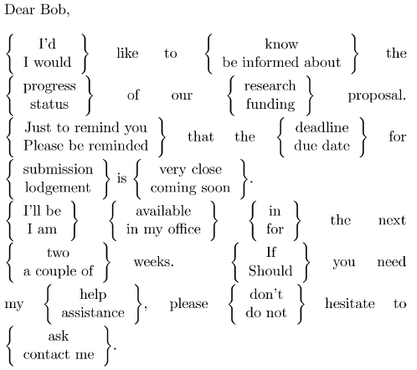
RSA数字签名的阈下信道

Slide 20
阈下信道的用途
阈下信道的最显见的应用是在间谍网中。
用一个阈下信道，Alice可以在受到威胁时安全地对文件签名。她可以在签名文件时嵌入阈下消息，说“我被胁迫”。别的应用则更为微妙，公司可以签名文件，嵌入阈下信息，允许它们在文档整个文档有效期内被跟踪。恶意的签名程序可能泄露其签名中的秘密信息。其可能性是无穷的。

Slide 21
3.4 时间戳协议
在很多情况中，人们需要证明某个文件在某个时期存在。版权或专利争端即是谁有产生争议的工作的最早的副本，谁就将赢得官司。对于纸上的文件，公证人可以对文件签名，律师可以保护副本。如果产生了争端，公证人或律师可以证明某封信产生于某个时间。
在数字世界中，事情要复杂得多。没有办法检查窜改签名的数字文件。他们可以无止境地复制和修改而无人发现。

Slide 22
时间戳服务
仲裁解决方法
  Alice将文件的副本传送给Trent
  Trent将他收到文件的日期和时间记录下来，并妥善保存文件的副本
存在问题
  很难找到完全可信的第三方
  没有保密性
  Trent可能提供错误的时间戳

Slide 23
时间戳服务
改进的仲裁解决方法(保护文件机密性的仲裁解决方法）
  Alice产生文件的单向Hash值。
  Alice将Hash值传送给Trent。
  Trent将接收到Hash值的日期和时间附在Hash值后，并对结果进行数字签名。
  Trent将签名和时间标记返回给Alice。
存在问题
  可能有些运行时间标记业务的人并不那样诚实。
  比如Trent与Alice合谋，当有人查询时，提供错误的时间戳。

Slide 24
时间戳服务
链接协议:将Alice的时间戳同以前由Trent产生的时间戳链接起来。Alice的时间戳一定发生在前一个时间戳之后。并且由于后面来的请求是与Alice的时间戳链接，那么她必须出现在前面。Alice的请求正好夹在两个时间之间。
如果有人对Alice的时间标记提出疑问，她只需要和她的前后文件的发起者I _{n - 1}和I _{n + 1}接触就行了

Slide 25
链接协议
用A表示Alice的标识，n表示请求的序号，Hn表示文件的Hash值，tn是当前时间，Tn-1表示前一个时间戳，In-1是前一个发起者的标识，Ln-1是前一个Hash链接信息。链接协议如下：
  Alice将Hn和A发送给Trent。
  Trent 将Tn=Sk(n, A, Hn, tn; In-1, Hn-1, Tn-1, Ln)送回给Alice。Sk表示信息是用Trent的私钥签名的，Ln是由Hash链接信息组成, Ln=H(In-1,Hn-1,Tn-1,Ln-1).
  在Trent对下一个文件生成时间戳后，他将下一个文件的发起者的标识符In+1发送给Alice。

Slide 26
链接协议
在时间标记和质询之间很多事情都可能发生，如果Alice找不到得到I _{n - 1}和I _{n + 1}的时间标记，那么协议就没办法工作了
这个问题可以通过把前面10个人的时间标记嵌入Alice的时间标记中得到缓解，并且将后面10个人的标识都发给Alice。这样Alice就会有更大的机会找到那些仍有他们的时间标记的人。

Slide 27
时间戳服务
分布式协议（不需要可信第三方）:
1. 用文件hash值Hn作为输入,Alice随机产生一串随机值：V1，...，Vk，并将这些值映射成用户的身份标识，将Hn发给这k个用户；
2. 这k个用户将日期和时间附到Hn后面，并对结果签名，将它发送给Alice；
3.Alice收集并存储所有签名作为时间戳。

Slide 28
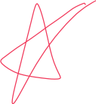






3.5 比特承诺
基本过程
  生成承诺: 承诺者Alice选择要承诺的消息，并使用特定的算法生成承诺值
  发送承诺：Alice将生成的承诺值发送给接收方Bob，但不公开原始消息内容。这样，发送方就承诺了消息，但仍保持了消息的保密性。
  揭示承诺: Alice向Bob证实她所承诺的消息，但此时Alice无法欺骗Bob。

Slide 29
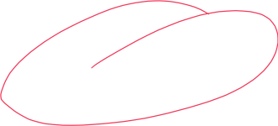

3.5.1 使用对称密码算法的比特承诺
基本过程
  Bob产生一个随机比特串 R,并把它发送给 Alice。
  Alice生成一个由她想承诺的比特b组成的消息(b实际上可能是几个比特),以及Bob的随机串。她用某个随机密钥K对它加密,并将结果Ek(R,b)送回给 Bob。
  当Alice 揭示她的比特的时候,协议继续
  Alice发送密钥给 Bob。
  Bob解密消息以揭示比特。他检测他的随机串以证实比特的有效性。

Slide 30
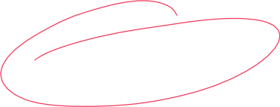

3.5.2 使用单向函数的比特承诺
基本过程
  Alice产生两个随机比特串 R1和R2。
  Alice产生消息(R1,R2,b), 该消息由他的随机串和他希望承诺的比特组成。
  Alice计算单向函数值H(R1, R2, b), 将结果以及其中一个随机串R1发送给Bob
  当Alice 揭示她的比特的时候,协议继续
  Alice发送消息(R1,R2,b)给 Bob。
  Bob计算消息的单向值，并将该值以R1与第3步收到的值以及随机串比较。如果匹配，则比特有效。

Slide 31
3.5.3 使用伪随机序列发生器的比特承诺
基本过程
  Bob产生随机比特串 R,并把它发送给 Alice。
  Alice为伪随机比特发生器生成一个种子。然后，对Bob随机比特串中的每一比特，她回送Bob下面两个中的一个：如果Bob的比特为0，发生器的输出；如果为1， 发生器输出与她的比特的异或。
  当Alice 揭示她的比特的时候,协议继续
  Alice将随机种子发送给 Bob。
  Bob确认Alice的行动是合理的。

Slide 32
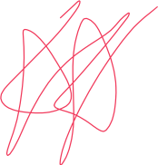



3.6 公平的硬币抛掷
假设
  Alice和Bob要进行财产分割，讨论谁得到什么 . . . 并且俩人谁也不想见谁. . . 在谁拥有车这个问题上有争议。最后他们决定抛硬币…
问题:
  如果他们相互不信任，又如何能在电话里抛硬币决定？
Head, Alice
Tail, Bob

Slide 33
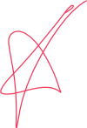
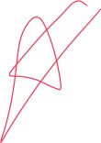

公平的硬币抛掷
首先，Bob确定一个比特，将它写在纸上，并装入信封中。
Alice公布她选的比特。
Alice和Bob从信封中取出Bob的比特并计算随机比特。只要至少一方诚实地执行协议，这个比特的确是真正随机的。
应用：掷币协议能让Alice和Bob产生随机会话密钥，以便双方都不能独自影响密钥生成的结果。

Slide 34
公平的硬币抛掷
利用比特承诺协议
  （1）Alice利用比特承诺方案，对一个随机比特承诺。
  （2）Bob试图去猜测这个比特。
  （3）Alice出示这个比特给Bob，如果Bob正确地猜出这个比特，他就赢得了这次抛币。

Slide 35

3.6.1 单向函数的抛币协议
采用单向函数的抛币协议
  （1）Alice选择一个随机数x，她计算y=f（x），这里f（x）是单向函数；
  （2）Alice将y送给Bob；
  （3）Bob猜测x是偶数或奇数，并将猜测结果发给Alice；
  （4）如果Bob的猜测正确，抛币结果为正面;如果Bob的猜测错误，则抛币的结果为反面。Alice公布此次抛币的结果，并将x发送给Ｂob；
  （5）Bob确信y=f（x）。

Slide 36


3.6.2 公开密钥密码抛币协议
采用公开密钥密码的抛币协议 ，此时要求算法满足交换律，即
Ek1(Ek2(M))=Ek2(Ek1(M))
  Alice和Bob都产生一个公钥/私钥密钥对；
  Alice产生两个消息，一个指示正面,另一个指示反面。这些消息中包含某个唯一的随机串,以便以后能够验证其在协议中的真实性。Alice 用她的公开密钥将两个消息加密,并以随机的顺序把它们发给 Bob,即EA(M1)，EA(M2)
  Bob随机地选择一个,并用他的公开密钥加密并回送给Alice,即EB(EA(M))(M是M1或M2)

Slide 37
3.6.2 公开密钥密码抛币协议
  Alice用私钥解密并回送给 Bob,即
  DA(EB(EA(M)))=EB(M )
  Bob 用他的私钥解密消息，得到抛币结果。他将解密后的消息送给 Alice：
  DB(EB(M))=M1或DB(EB(M))=M2
  Alice 读抛币结果，并验证随机串的正确性。
  Alice 和 Bob出示他们的密钥对以便双方能验证对方没有欺诈.

Slide 38
3.7 智力扑克
Alice与Bob想通过网络玩牌
Alice与Bob互不信任
他们如何公平地发牌?

Slide 39
智力扑克
(1)Alice生成52个消息M₁，M₂，☹☹，M₅₂ ,用她的密钥加密并以任意顺序发送给Bob。
(2)Bob随机选取5张牌，用他的公开密钥加密，然后回送给Alice。
(3)Alice解密消息并回送给Bob。
(4)Bob解密以确定他的一手牌。然后，Bob随机地选择第(1)步剩下的47个消息中的另外5个消息，并发给Alice。
(5)Alice解密它们，变成她的一手牌。
在游戏结束时，Alice和Bob双方出示他们的牌和密钥对使得任意一方确信另一方没有作弊。

Slide 40
三方智力扑克
Alice生成52个消息M₁，M₂，☹☹，M₅₂ ,用她的密钥加密并以任意顺序发送给Bob。
Bob随机选取5张牌，用他的公开密钥加密，然后回送给Alice, Bob将余下的47张牌送给Carol 。
Carol随机选取5张牌，用她的公开密钥加密，然后回送给Alice 。
Alice解密消息并回送给Bob和Carol。
Bob和Carol解密以确定他的一手牌。然后，Carol随机地选择剩下的42个消息中的另外5个消息，并发给Alice。
Alice解密它们，变成她的一手牌。
在游戏结束时，Alice, Bob 和Carol双方出示他们的牌和密钥对使得任意一方确信另一方没有作弊。

Slide 41
3.8 不经意传输
不经意传输(Oblivious Transfer, OT)协议是一个双方协议,也称为健忘传输协议。在这个协议中, Alice 掌握某个秘密信息s, Bob不知道这个信息, 协议结束后 Bob以1/2的概率获得信息s,但是Alice不知道Bob是否得到了s。
  正确性:只要 A、B双方遵守协议,那么协议结束后接收方 Bob 将得到他想要的信息
  发送方Alice的保密性: 协议结束后,接收方 Bob 除了得到他想要的信息以外得不到任何多余信息。
  接收方 Bob的保密性:协议结束后,发送方Alice不知道 Bob的选择即Alice不知道Bob 得到的是哪一个或哪一些信息。

Slide 42
Rabin-OT协议
秘密的传输：A选择Blum整数n=pq,并随机地选择t, 将(n, (-1)^{s}t²)发送给B; 然后B选择x, 计算a=x² (modn), 并将a发送给A; A求出a的对于模的四个平方根，并随机地选择一个记为b, 发送给 B。
秘密的恢复: B收到b后, 检查6=士x(mod n)是否成立。若成立, B什么也得不到; 否则, B利用gcd (x+b，n)可以分解 Blum整数n, 并计算
  s=0: (-1)^{s}t²是模n的二次剩余
  S=1: (-1)^{s}t²不是模n的二次剩余

Slide 43
OT-2-1协议
Alice产生两个公/私钥密钥对,或总共四个密钥。她把两个公开密钥发送给Bob.
Bob选择一个对称算法(如DES)密钥。他选择Alice的一个公开密钥并用它加密他的DES密钥。他把这个加密的密钥发送给Alice。
Alice使用两个私钥分别解密Bob的密钥。
Alice用解密得到的DES密钥加密她的两份消息
Bob用他的DES密钥解密每一份消息时，他能读其中之一，另一份在他看起来是毫无意义的。
在协议完成,并且知道了两种可能传输的结果后，Alice 必须把她的私钥给 Bob,以便他能验证她没有进行欺骗。

